Slide 1
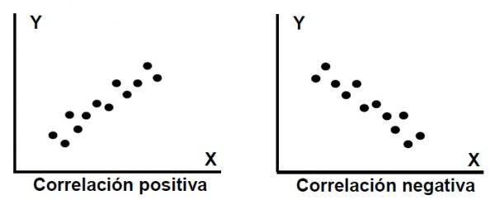
Repaso: Correlación
¿Qué es la correlación?

Slide 2
Repaso: Correlación
La correlación es una medida de la relación (covariación) entre dos variables cuantitativas.
El Coeficiente de Correlación de Pearson/Spearman determinará la Correlación entre las dos variables cuantitativas.
Solo con el Coeficiente de Correlación de Pearson/Spearman podemos determinar tanto la existencia de correlación como el tipo e intensidad de la relación.
El Coeficiente de Correlación de Pearson/Spearman va de -1 a 1.

Slide 3
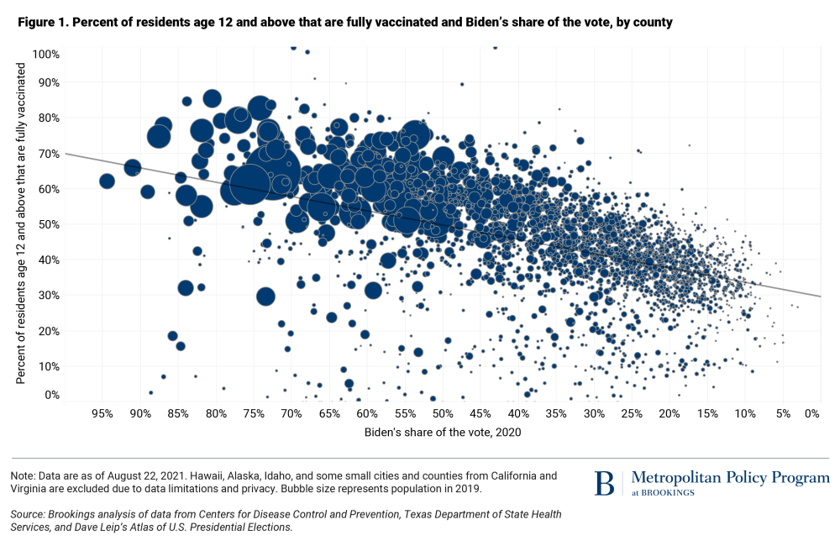
El salto de la correlación a la regresión simple

Slide 4
Regresión lineal simple
Técnica estadística que predice el valor de una variable con los valores de otra.
Método útil para predecir una respuesta cuantitativa Y partiendo de una sola variable predictora X, asumiendo que hay una relación aproximadamente lineal entre X e Y.
Matemáticamente, esta relación lineal se representa como
Y = a + bX + E

Slide 5
Sobre la ecuación: Y = a + bX + E
Y = variable dependiente o explicada. Variable cuyos valores se desea predecir o resumir.
a = Constante: ordenada en el origen, valor esperado de “Y” cuando X=0
b = Pendiente: mide el cambio de la variable “Y” por cada unidad de cambio de “X”.
Su magnitud sirve para predecir en cuánto aumentará “y” cada vez que “x” se incremente en una unidad.
Su signo puede ser positivo o negativo, y en esto la interpretación coincide con la correlación.
X = variable utilizada para predecir el valor de la variable dependiente.
E = Corresponde a las desviaciones de los valores verdaderos de Y con respecto a los valores esperados de “Y”.
También se denomina variable predictora o variable explicativa.
Las variables explicativas que son parte del modelo suelen ser numéricas o intervalares.
Sin embargo, es posible incorporar variables explicativas ordinales o categóricas.

Slide 6
La pendiente y la relación entre variables
Si b es positivo, Y aumenta cuando X aumenta.
Si b es negativo, Y aumenta cuando X disminuye.
Si b es cero, Y no cambia cuando X varía.
Es una relación directa / positiva.
Es una relación inversa / negativa.
No existe relación entre las variables.

Slide 7
¿Qué ofrece una regresión?
Analizar si hay una asociación entre las variables mediante un test de independencia estadística.
Analizar la dirección de la asociación (directa o inversa).
Evaluar la fuerza de la asociación usando una medida de asociación llamada correlación de Pearson.
Estimar una ecuación de regresión que “predice” los valores de la variable dependiente para valores de la variable independiente.

Slide 8
Preguntas de cierre
¿Qué es la regresión lineal simple?
¿Qué ventaja nos ofrece sobre la correlación?
Propón dos variables, una independiente y otra dependiente con las que te interesaría tantear una regresión.

